Slide 1

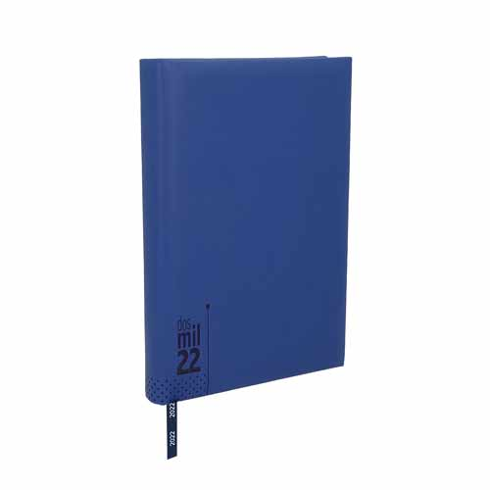
13 septiembre de 2021
Cot N°258
Asesor Comercial
Carlos Uribe 316 324 05 27 / (4) 322 3662 ext.106 curibe@magicmedios.com
Señor(a) Test1.
Test1
1.AGENDA DIARIA TERRA 2022 AZUL REY
AGENDA DIARIA TERRA (Agenda con 186 hojas. Contiene calendarios 2021-2023, calendario 2022, planeador 2022, planificador semanal, planificador de proyecto, agenda diaria. Incluye caja individual.)
INFORMACIÓN BASICA
CATEGORÍA: AGENDAS
MATERIAL: Curpiel
TAMAÑO: 14 x 21 cm
COLORES: AR/P/R
CAPACIDAD:
COLOR DE TINTA:
INFORMACIÓN DE IMPRESIÓN
TÉCNICA: Láser / Serigrafía / Termograbado
AREA: 9 x 16 cm
INFORMACIÓN DE EMPAQUE
MEDIDA: 47 x 38 x 33 cm.
PESO: 26.30 kgs.
CANTIDAD: 48 pza(s).
INDIVIDUAL BOX: Si
Calle 6 sur #50 - 30, Medellin 316 324 05 27 / (4) 322 3662 ext.106 curibe@magicmedios.com www.magicmedios.com

